Slide 1
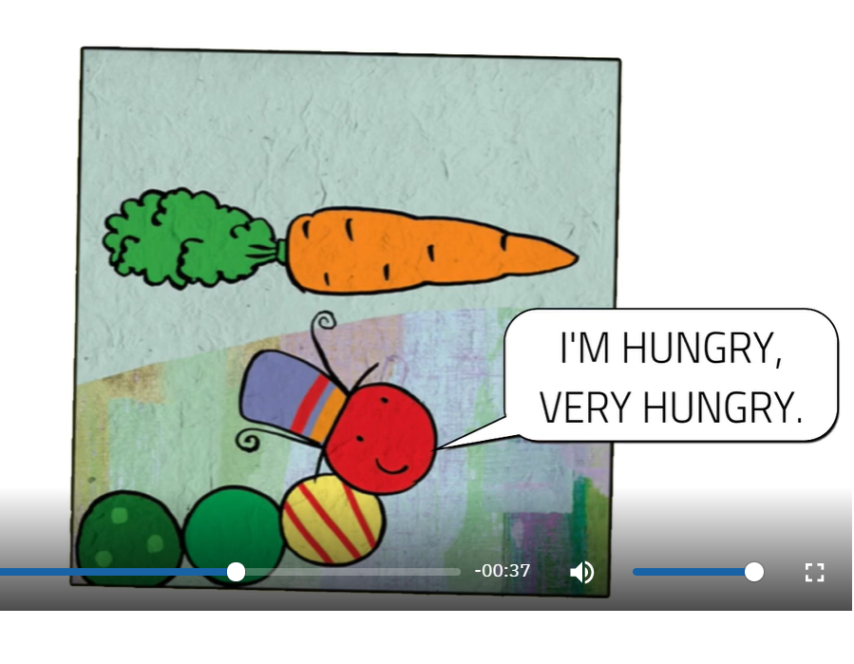
A HUNGRY CATERPILLAR
27^{th April, 2020}

Slide 2
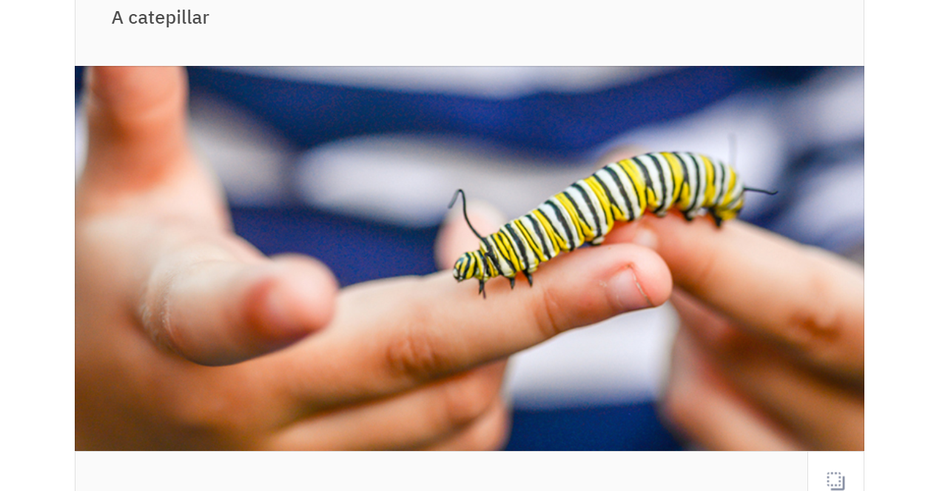

KLIK NA ZVUČNIK.
https://hr.izzi.digital/DOS/109/186.html

Slide 3
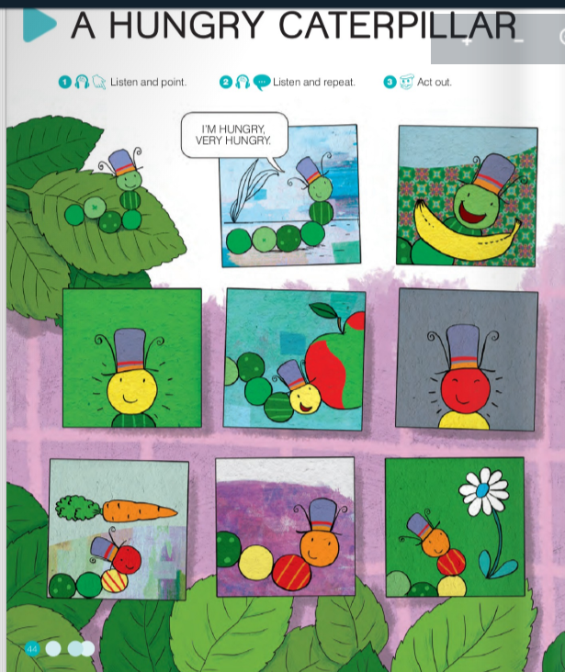
SADA POSLUŠAJ UČITELJICU.

Slide 4
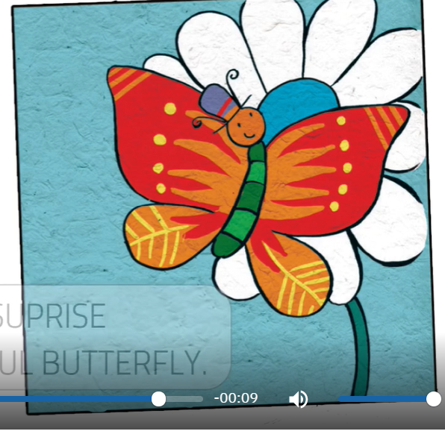
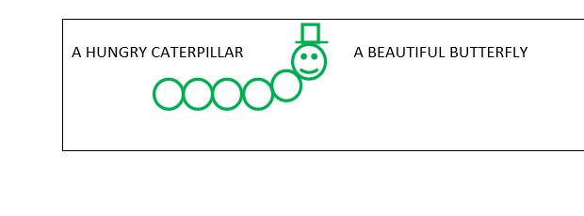
ZAPIŠI U PISANKU (CRTANČICU) I NACRTAJ:
GLADNA GUSJENICA PREKRASNI LEPTIR

Slide 5
PONOVI ZA UČITELJICOM IZGOVOR NEKOLIKO PUTA:

Slide 6

SADA JOŠ RIJEŠITE U RADNOJ BILJEŽNICI NA 70. STRANICI 1. ZADATAK.
PODEBLJAJ SLOVA, SPOJI SLIKU I RIJEČ TE OBOJI JABUKU I BANANU.
DANAS NE ŠALJETE NIŠTA. OVU LEKCIJU JOŠ VJEŽBAMO U SRIJEDU I TADA ĆETE MI USLIKATI SVE ZAJEDNO.
OBAVEZAN LIKE U YAMMERU DA STE VIDJELI ZADATKE.

